Slide 1

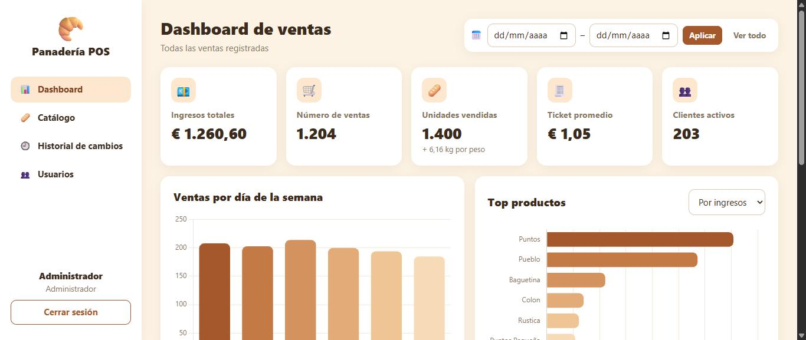
Panadería POS
Dashboard de ventas y punto de venta con microservicios REST
Redes e Infraestructura · Proyecto de curso – 1ª parte
Victoria Herrera · Jhon Sons
Octubre 2026
Notes:
Presentación del proyecto Panadería POS: una aplicación web que le muestra al dueño de una panadería dashboards con sus ventas y le permite al cajero registrar ventas. Se construyó con microservicios accedidos por API REST y se desplegó en máquinas virtuales con Vagrant, con acceso por el dominio panaderia-pos.test.

Slide 2




Cómo se desarrolló el proyecto
Metodología sencilla en cuatro fases, como pide el enunciado
20%
20%
30%
30%
Fase 1
Fase 2
Fase 3
Fase 4
Definición
Diseño
Implementación y pruebas
Despliegue
Problema, dataset, usuarios y requerimientos
Arquitectura de microservicios, datos y componentes
3 microservicios + front-end, 105 pruebas
2 servidores + DNS, acceso por dominio
Notes:
El proyecto siguió las cuatro fases del enunciado. Definición y diseño valen 20% cada una; implementación y pruebas, y despliegue, 30% cada una. Partimos del back-end inicial del repositorio y sobre él construimos y verificamos cada fase.

Slide 3
FASE 1
Definición
Problema, dataset, usuarios y requerimientos

Slide 4





El problema
FASE 1
Una panadería de barrio registra sus ventas, pero no las aprovecha
Ver de un vistazo cuánto vendió
“El dueño no sabe qué productos le dejan más dinero, qué días vende más, quiénes son sus clientes frecuentes ni qué productos no se venden. El cajero registra ventas sin ninguna validación.”
Ingresos, ventas, unidades, ticket promedio
Saber qué hornear
Productos más vendidos y productos sin ventas
Conocer a sus clientes
Ranking de clientes por compras y gasto
Controlar el catálogo
Precios, tipo de venta e historial de cambios
11 necesidades identificadas → 16 requerimientos funcionales
Vender rápido y sin errores
Carrito, clientes y validación de reglas
Notes:
El problema: el POS de la panadería guarda las ventas en archivos que nadie analiza. Identificamos 11 necesidades del dueño y del cajero; las más importantes están a la derecha. De ellas salieron 16 requerimientos funcionales, cada uno ligado a una necesidad.

Slide 5
El dataset
FASE 1
Kaggle · “Venta de productos de panadería” (cuantico)
42
210
1.203
€ 1.229
productos
clientes
ventas
en ingresos
con precio por unidad o por kg
solo identificados por número
del lunes 2 al sábado 7 de marzo de 2020
13 productos nunca se vendieron
Adaptaciones al cargarlo (los CSV no se modifican)
7 productos se venden por peso (€/kg, el cajero ingresa gramos); “Huevos” pasa a “Huevos (docena)”
Los clientes del dataset se llaman “Cliente N”; se agrega “Consumidor final”
Cada venta guarda el precio del momento: si el precio cambia, el historial no se altera
Notes:
El dataset viene de Kaggle: 42 productos, 210 clientes y 1.203 ventas de una semana. Como solo hay una semana, los dashboards comparan por día de la semana, producto y cliente. No modificamos los CSV: las adaptaciones se hacen al cargarlos. Detectamos que 11 ventas tienen cantidades decimales; 10 son productos vendidos por peso y una es media docena de huevos.

Slide 6


Dos tipos de usuario
FASE 1
Cada uno ve solo lo que le corresponde
Administrador
Cajero
Dueño de la panadería
Vendedor de mostrador
Dashboard con indicadores y gráficas
Filtro por rango de fechas
Catálogo: crear, editar, desactivar
Historial de cambios del catálogo
Gestión de usuarios del sistema
Venta con carrito (unidades o gramos)
Buscar cliente por número o nombre
Registrar cliente nuevo solo con el nombre
Venta a “Consumidor final”
Sus ventas y total del día
Notes:
El enunciado pide mínimo dos tipos de usuario. El administrador es el dueño: ve el dashboard, administra el catálogo, consulta el historial y crea usuarios. El cajero solo registra ventas y ve sus ventas del día. Si un cajero intenta entrar a una función de administrador, el back-end responde 403: la protección no depende de esconder botones.

Slide 7
Requerimientos y reglas de negocio
FASE 1
Todo lo que el sistema debe cumplir — y que después se prueba
Algunas reglas clave
16
requerimientos funcionales
RN01
Solo se vende un producto que exista y esté activo
RN04
Por peso: precio_kg × gramos ÷ 1000
8
requerimientos no funcionales
RN05
El total lo calcula el back-end, nunca el navegador
RN11
Los productos no se borran: se desactivan
RN12
Todo cambio del catálogo queda en el historial
21
reglas de negocio
RN15
La venta es todo o nada
RN16
Total = suma exacta de los subtotales
Notes:
La Fase 1 deja 16 requerimientos funcionales, 8 no funcionales y 21 reglas de negocio. Las reglas son lo que diría el gerente, no el programador: por ejemplo, que un producto con ventas no se borra sino que se desactiva, o que el total debe ser exactamente la suma de los subtotales, que es el ejemplo de facturación visto en clase. Cada requerimiento tiene una prueba automática que lo demuestra (Fase 3).

Slide 8
FASE 2
Diseño
Arquitectura de microservicios, componentes y modelo de datos

Slide 9

Arquitectura del sistema
FASE 2
Microservicios accedidos por API REST, en tres máquinas virtuales
dns-vm
back-vm
192.168.56.10 · BIND9
192.168.56.12 · api.panaderia-pos.test
1. DNS
zona panaderia-pos.test
Nginx :80 — API Gateway
3. REST + JSON + token
auth
:8001
catalog
:8002
sales
:8003
Cliente Windows
navegador
front-vm
192.168.56.11 · panaderia-pos.test
sales → catalog por REST
2. Página
Nginx :80
HTML · CSS · JS
auth.db
catalog.db
sales.db
Notes:
Tres máquinas virtuales en una red privada. El cliente primero pregunta al DNS por el nombre, luego descarga la página del front-vm y, desde la página, el JavaScript llama a la API en back-vm. Allí Nginx funciona como API Gateway: según el inicio de la ruta reenvía al microservicio correcto. Cada microservicio tiene su propia base SQLite; cuando ventas necesita un producto, se lo pide a catálogo por REST. Front y back están en servidores distintos, como exige el enunciado.

Slide 10



Decisiones de diseño
FASE 2
Por qué está construido así
Una base por microservicio
Token JWT, API sin estado
Ningún servicio lee la base de otro; se piden los datos por REST
El servidor no guarda sesiones; cada servicio verifica el token y el rol
Nginx como API Gateway
Dominio .test con DNS propio
El front conoce una sola dirección; los puertos internos no se exponen
.test es reservado para pruebas; .local no sirve en Mac (mDNS)
Venta como ticket
Vagrant + Ansible local
Encabezado + líneas con copia del precio: carrito y RN06
La misma caja funciona en Windows (Intel) y en Mac M1
Notes:
Las decisiones más importantes. Una base por microservicio es la regla básica de los microservicios: el código inicial hacía ATTACH a la base del otro servicio y eso se corrigió. JWT mantiene la API sin estado, una de las cuatro reglas REST vistas en clase. El dominio termina en .test porque es reservado para pruebas y porque .local lo captura Bonjour en Mac, donde trabaja mi compañero.

Slide 11
Microservicios y endpoints REST
FASE 2
Sustantivos en las rutas, el método define la acción · 21 endpoints
auth-service
catalog-service
sales-service
/api/v1/auth
/api/v1/catalog
/api/v1/sales
POST /tokens (login)
GET /users/me
GET /users
POST /users
PATCH /users/{id}
GET /products
GET /products/{id}
POST /products
PUT /products/{id}
PATCH /products/{id}
GET /changes
GET · POST /customers
GET /customers/{id}
POST /orders (carrito)
GET /orders · /orders/{id}
GET /metrics/summary
GET /metrics/… (4 más)
Sin DELETE de productos ni usuarios (se desactivan con PATCH) · el historial solo tiene GET · códigos 200 · 201 · 400 · 401 · 403 · 404 · 409 · 422 · 503
Notes:
Cada microservicio expone sus endpoints bajo /api/v1. Seguimos las reglas REST: el login es POST /tokens, porque iniciar sesión es crear un token, no un verbo en la URL. No existe DELETE de productos ni de usuarios porque las reglas dicen que se desactivan; se hace con PATCH. El historial solo tiene GET porque no se puede modificar. Cada respuesta usa el código correcto: 201 al crear, 404 si no existe, 409 si el nombre se repite, 403 si el rol no tiene permiso.

Slide 12
Arquitectura en 4 capas
FASE 2
La misma estructura del proyecto de referencia de clase (mini_tasks_rest)
Presentación
api/
Inversión de dependencias
Rutas HTTP, token y rol, errores → códigos
OrderService (dominio) necesita los productos, pero solo conoce el contrato ProductCatalog.
HttpProductCatalog lo implementa pidiendo los datos a catalog-service por REST.
En las pruebas se reemplaza por un catálogo falso: igual que TaskRepository / SQLAlchemyTaskRepository en clase.
Aplicación
application/
DTOs de entrada y salida (Pydantic)
Dominio
domain/
Modelos, contratos (ABC) y reglas de negocio
Infraestructura
infrastructure/
SQLite + SQLAlchemy, carga del dataset, cliente HTTP
Notes:
Cada microservicio tiene las cuatro capas de la clase. La dependencia va hacia adentro: el dominio no conoce FastAPI ni SQLAlchemy ni HTTP. El mejor ejemplo es ventas: el servicio de dominio solo conoce el contrato ProductCatalog; la implementación real consulta a catálogo por REST y en las pruebas usamos un catálogo falso en memoria. Es la misma idea del contrato TaskRepository del proyecto de referencia.

Slide 13
Modelo de datos
FASE 2
Cada microservicio es dueño de sus datos · sin llaves foráneas entre bases
auth.db
catalog.db
sales.db
usuarios
productos
clientes
id · nombre · usuario (único) · password_hash · rol · activo
id · nombre (único) · precio · tipo_venta · activo
id (0 = Consumidor final) · nombre
cambios_producto
ventas
producto · acción · campo · antes · después · usuario · fecha
id · cliente · cajero · fecha · total
lineas_venta
venta · producto · nombre · tipo · cantidad · precio · subtotal
Notes:
Tres bases SQLite, una por microservicio. Como están separadas, no hay llaves foráneas entre bases: ventas guarda el id del producto como referencia lógica, lo valida por REST al vender y copia el nombre y el precio, como un ticket. Así un cambio de precio no altera las ventas pasadas. Las contraseñas solo se guardan cifradas con bcrypt.

Slide 14
FASE 3
Implementación y pruebas
3 microservicios en FastAPI, front-end en HTML/CSS/JS y 105 pruebas

Slide 15
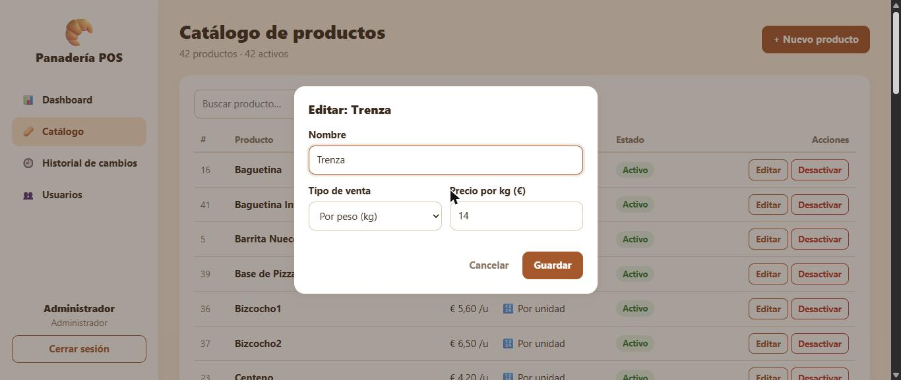
Front-end: administrador
FASE 3
Dashboard con métricas del dataset · catálogo con historial de cambios
Indicadores, ventas por día, top productos, top clientes y productos sin ventas
Editar precio y tipo de venta; cada cambio queda registrado con usuario y fecha
Login con rol: cada usuario entra a su pantalla
El dashboard reproduce los números del dataset: 1.203 ventas, € 1.229,40, 203 clientes
Notes:
El front-end está hecho en HTML, CSS y JavaScript sin frameworks, siguiendo el estilo de los mockups. El dashboard del administrador muestra los indicadores, las gráficas y las tablas; los números coinciden con el análisis del dataset. En catálogo se crean, editan y desactivan productos, y cada cambio se registra en el historial.

Slide 16
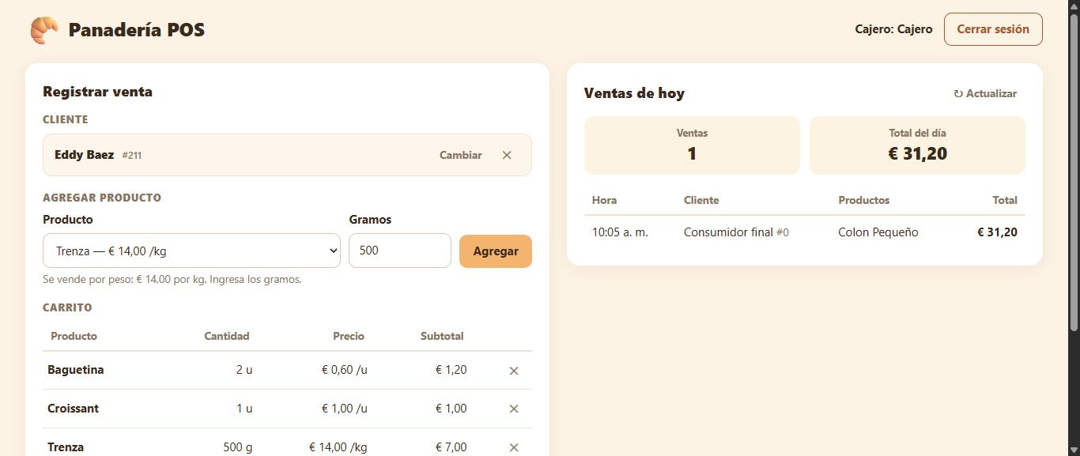


Front-end: cajero
FASE 3
Venta con carrito, por unidades o por gramos
Cliente por número o nombre
Eddy Baez quedó registrado con el #211
Unidades o gramos
Trenza: 500 g × € 14,00/kg = € 7,00
Un solo cobro
Una petición con todo el carrito; el back recalcula y valida
Todo o nada
Si una línea falla, no se guarda nada
Notes:
La pantalla del cajero tiene el buscador de clientes, el carrito y las ventas del día. Si el producto se vende por peso, el campo pide gramos. Mientras arma el carrito el navegador muestra el total, pero al cobrar se envía una sola petición y el back-end vuelve a calcular todo con sus precios: eso cumple la regla de que el total lo calcula el back, porque el navegador se puede manipular. La venta es una transacción: si una línea no cumple, no se guarda nada.

Slide 17
Pruebas: 105 de 105 aprobadas
FASE 3
Cada requerimiento y regla de negocio tiene al menos una prueba automática
Unitarias
Reglas del dominio con dobles en memoria: sin base de datos ni HTTP
De API
Cada servicio completo con el dataset real: códigos 201, 400, 401, 403, 404, 409, 422
Integración
Los 3 servicios juntos por HTTP; también se corrieron contra el servidor desplegado
Manuales
Flujos de administrador y cajero desde el navegador
Notes:
Hay 105 pruebas automáticas y todas pasan. Las unitarias prueban las reglas sin base de datos; las de API prueban cada servicio completo con el dataset real, por ejemplo que el resumen dé 1.203 ventas; las de integración prueban los tres servicios juntos, como que un cambio de precio no altere ventas anteriores. En el documento de la Fase 3 hay una tabla que relaciona cada requerimiento con las pruebas que lo demuestran.

Slide 18
FASE 4
Despliegue
Dos servidores (back y front) + DNS, acceso desde Windows por dominio

Slide 19

Despliegue con Vagrant y Ansible
FASE 4
Un solo comando crea y configura las tres máquinas: vagrant up
dns-vm
192.168.56.10
Resultado del aprovisionamiento
BIND9 · zona panaderia-pos.test · dns.yml
dns-vm : ok=9 changed=5 failed=0
back-vm : ok=19 changed=15 failed=0
front-vm : ok=10 changed=7 failed=0
back-vm
192.168.56.12
3 servicios systemd + Nginx gateway · back.yml
Caja bento/ubuntu-22.04: misma configuración en Windows y en Mac M1
Ansible corre dentro de cada máquina (ansible_local)
Servicios escuchan solo en 127.0.0.1: desde fuera, solo por el gateway
Las bases viven fuera del código: redesplegar no borra datos
front-vm
192.168.56.11
Nginx con el front-end · front.yml
Notes:
El despliegue está automatizado: el Vagrantfile crea tres máquinas y Ansible configura cada una. dns-vm instala BIND9 con la zona del proyecto; back-vm instala los tres microservicios como servicios systemd y Nginx como API Gateway; front-vm instala Nginx con el front-end. Los tres playbooks terminaron sin fallas. Usamos ansible_local para que funcione igual en Windows y en el Mac M1 de mi compañero.

Slide 20
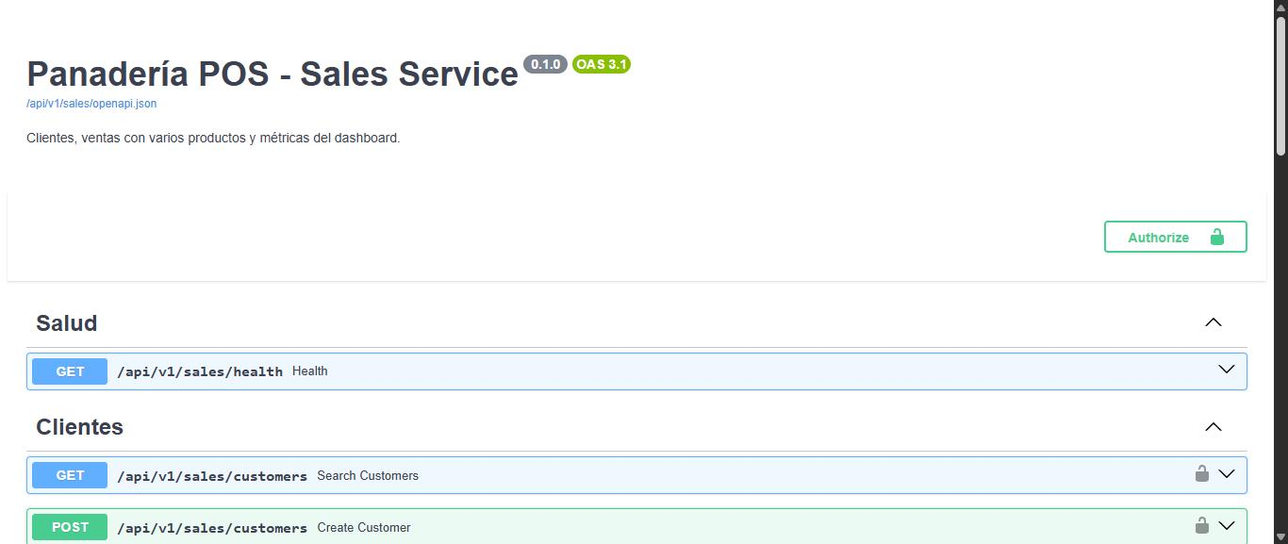
Acceso desde Windows por dominio
FASE 4
Pruebas reales desde un cliente Windows: PowerShell y navegador
PS> Resolve-DnsName panaderia-pos.test
panaderia-pos.test A 192.168.56.11
PS> Resolve-DnsName api.panaderia-pos.test
api.panaderia-pos.test A 192.168.56.12
PS> curl.exe http://api.panaderia-pos.test/
api/v1/sales/health
{"status":"ok","service":"sales"}
Swagger del back por el gateway: api.panaderia-pos.test/api/v1/sales/docs
Dos servidores: back-vm (back) y front-vm (front)
Pruebas de acceso desde un cliente Windows
Acceso por el dominio panaderia-pos.test
Notes:
Estas son pruebas reales desde mi computador con Windows. Con una regla de resolución de nombres, Windows le pregunta a dns-vm solo por el dominio del proyecto. Resolve-DnsName devuelve la IP del front y de la API, y el health check del servicio de ventas responde a través del gateway. Desde el navegador se entra por http://panaderia-pos.test con los dos roles. Así se cumplen los tres requisitos de despliegue del enunciado.

Slide 21
Resultado
3
21
105
3
microservicios
endpoints REST
pruebas aprobadas
máquinas virtuales
Aplicación: http://panaderia-pos.test
API: http://api.panaderia-pos.test
Código: github.com/oraboni08/proyecto-panaderia-pos
¡Gracias! · Demo en vivo
Notes:
Para cerrar: tres microservicios, 21 endpoints, 105 pruebas aprobadas y tres máquinas virtuales con acceso por dominio. El código está en GitHub. A continuación, la demostración en vivo: login como administrador, dashboard, cambio de precio e historial, y una venta como cajero con un cliente nuevo.

